Slide 1

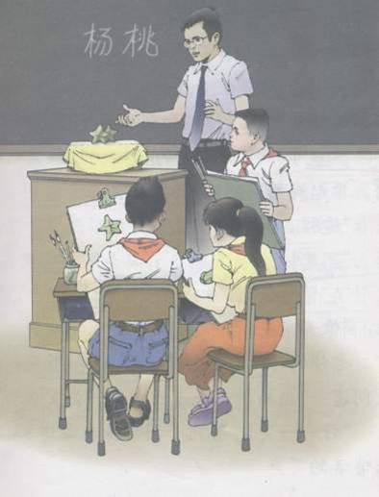
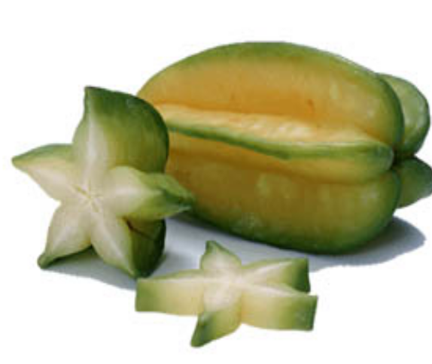
画 杨 桃

Slide 2
整体感知课文：
概述本文主要讲了一个什么故事？
我认真看、老实画，
被 嘲 笑
老师导视 明理

Slide 3
我
认认真真看、老老实实画， 自认为画准确
同 学
老 师
哈哈大笑 五角星
坐我位 审视
不像、像五角星
像不像（杨桃）？
好---笑、嘻嘻
成五角星好笑么？
不像（杨桃）
像五---角---星
让同学坐我位、看看
老 师 总 结

Slide 4
“提起杨桃，大家都很熟悉。但是，看的角度不 同，
杨桃的样子也就不一样，有时候看起来真像个五角
星。因此，当我们看见别人把杨桃画成五角星的时
候，不要忙着发笑，要看看人家是从什么角度看的。
我们应该相信自己的眼睛，看到什么样的就画成什
么样的。”

Slide 5
谈谈你对老师话的理解
同学角度
多角度思考、换位思考；不要急于指责别人
老师、爸爸、我角度
坚持事实、实事求是

Slide 6
首尾段相互有什么关系？对文章有什么作用？
首尾呼应。分别是文章的总起段和总结段。
使文章在结构上更加显得完整，
使文章中心更加突出、得以强调。

Slide 7
思维拓展：
1.老师的性格特征是什么？
2.了解《盲人摸象》的故事，和本文对比明理，
你从中认识到了什么呢？
老师：性情温和、循循善诱
全面的去认识事物

